Slide 2
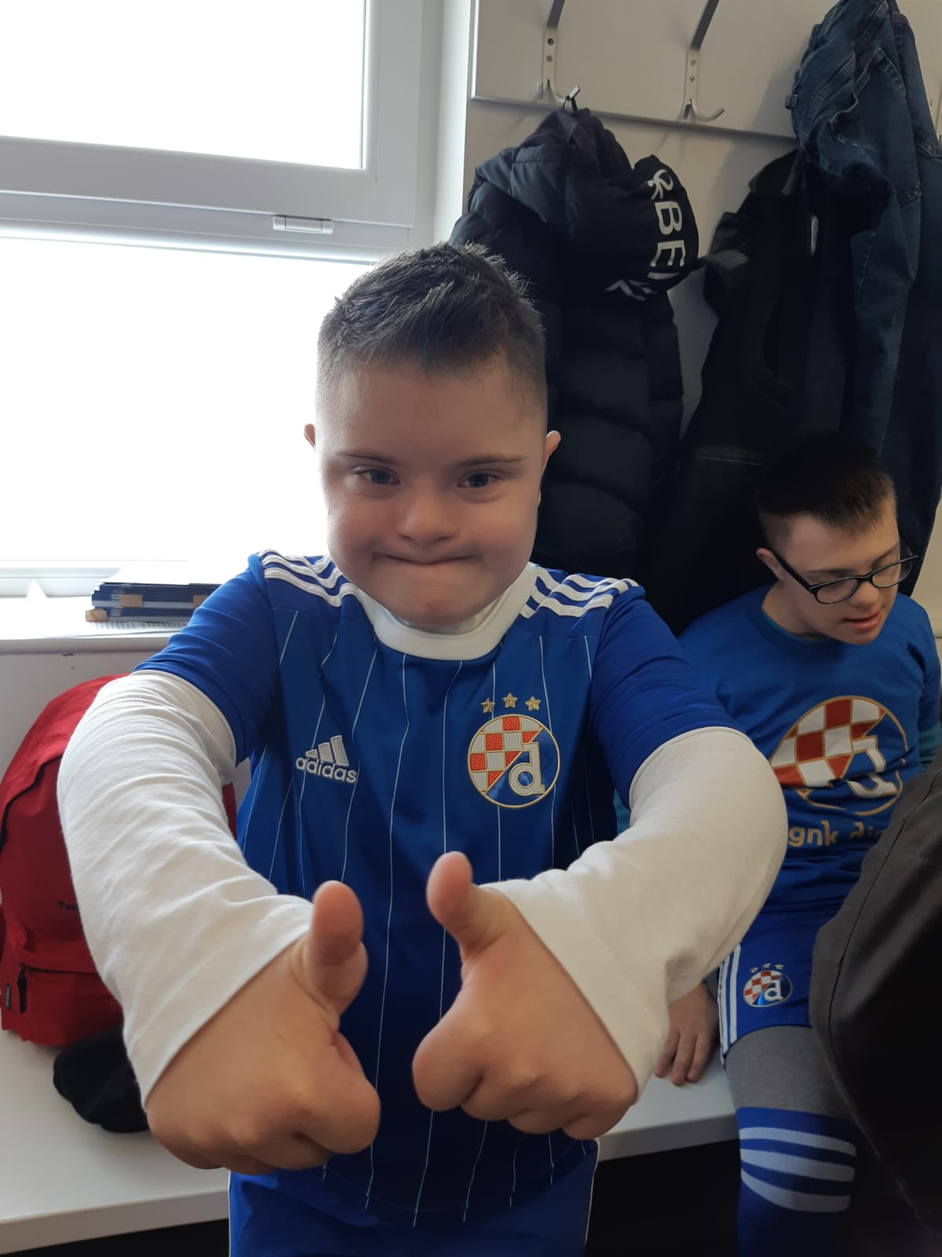
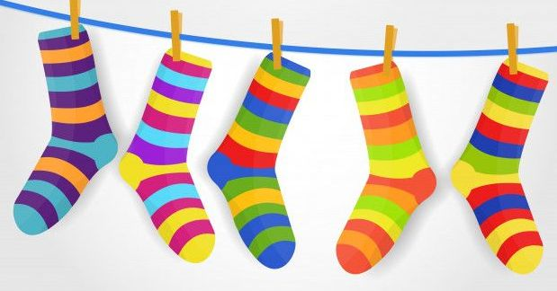
"Postoje neka djeca.
Ona se rode, znaš, s malo drugačijim kromosomima.
Zapravo, samo s jednim. Dvadest i prvim . Ništa posebno. Jedan manje - više. Ali pazi, nemaju oni zato manje, kako kažu neki. Više imaju.
Dobiju dobrotu kakvu ja ne nosim u svojim prsima. Dobiju iskrenost kakvu ja ne poznajem u svojoj glavi. Nose ogromnu ljubav. Osjećajnost. Predivnost. I znaš što? Nisu oni drugačiji.
Mi smo. Jer ne kužimo život.
Jer smo svojom glupošću blokirani.
Jer ne gledamo srcem, nego rangiramo prema kojekakvim normama.
Mi smo, kad ti kažem. Mi smo zakinuti. A oni? Oni su čisti blagoslov.“
Ivana Klarić

Slide 3
Downov sindrom je genetski poremećaj koji je uzrokovan prisutnošću jednog kromosoma viška. Nastaje u trenutku začeća.
Kromosomi su sićušne nakupine bjelančevina u svakoj stanici ljudskog organizma koje prenose sve nasljedne karakteristike.
Na svakom kromosomu nalaze se tisuće gena u kojima su zapisane sve naše nasljedne osobine u obliku DNK. Kromosomi dolaze u paru i u svakoj se stanici nalazi 23 para (46 kromosoma ukupno).
Uzrok Downova sindroma otkrio je 1959. godine francuski genetičar Jerome Lejeune. Na 21. paru kromosoma otkrio je još jedan kromosom viška, umjesto 2, tu su se nalazila 3 kromosoma, a u cijeloj stanici umjesto 46, ukupno 47 kromosoma.

Slide 4
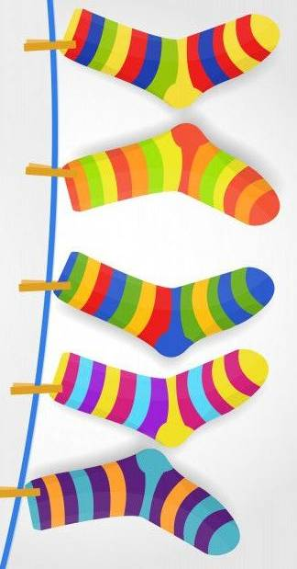
Jedno od 650 novorođene djece rađa se s Downovim sindromom.
Taj poremećaj sprječava normalan fizički i mentalni razvoj djeteta.
Downov sindrom uzrokuje pogrešno razvrstavanje kromosoma tijekom stanične diobe spolnih stanica, tako da se u stanici nađe višak cijelog ili dijela jednog kromosoma.
Downov sindrom pogađa sve rasne skupine i može se javiti u bilo kojoj obitelji, bez obzira na zdravlje roditelja, ekonomsku situaciju ili način života.

Slide 5
Najčešća obilježja djeteta s Downovim sindromom su:
kosi položaj očnih otvora
okruglo lice izravnanog profila
malena usta i nos s neproporcionalno velikim jezikom
malena glava
široki i kratki vrat koji može biti obložen s previše kože i masnog tkiva
abnormalni oblik uški
kraći prsni koš neobičnog oblika
kratke šake, sa specifičnom poprečnom brazdom na jednoj ili obje ruke
Kratke noge, često postoji velik razmak između nožnog palca i susjednog prsta
mišićna hipotonija (smanjena napetost mišića)

Slide 6
Djeca s Downovim sindromom su izrazito emotivna i topla, gotovo uvijek unose vedrinu u sredinu u kojoj se nađu, vrlo su tolerantna, blage naravi i potiču izrazitu naklonost sviju onih koji s njima dolaze u kontakt.
Kao i svi mi i osoba s Downovim sindromom može biti: vesela, ljuta, zabrinuta, tužna, povrijeđena, tvrdoglava, prkosna, draga, svadljiva…
Zrače ljubavlju i veseljem, pa su stoga i dobila naziv “suncokreti”.

Slide 7
Svake godine 21. ožujka obilježavamo Svjetski dan osoba s Downovim sindromom.
Poznato je da su šarene čarapice jedan od simbola toga dana…
Znate li zašto?

Slide 8
Postoji rašireni mit da osoba s Downovim sindromom ne može upariti jednake čarapice…
NO, TO NIJE ISTINA…
RAZLIČITE ŠARENE ČARAPICE OZNAČAVAJU KOLIKO SMO SVI RAZLIČITI, A U ISTO VRIJEME JEDNAKI…KADA SMO FOKUSIRANI NA NEČIJE NEDOSTATKE, NE PRIMJEĆUJEMO NJEGOVE MOGUĆNOSTI, LJEPOTU I JEDINSTVENOST.
KADA NAUČIMO PRIHVATITI IH I VOLJETI TAKVE KAKVI JESU, TADA UČIMO I BEZUVJETNO VOLJETI SEBE!

Slide 9
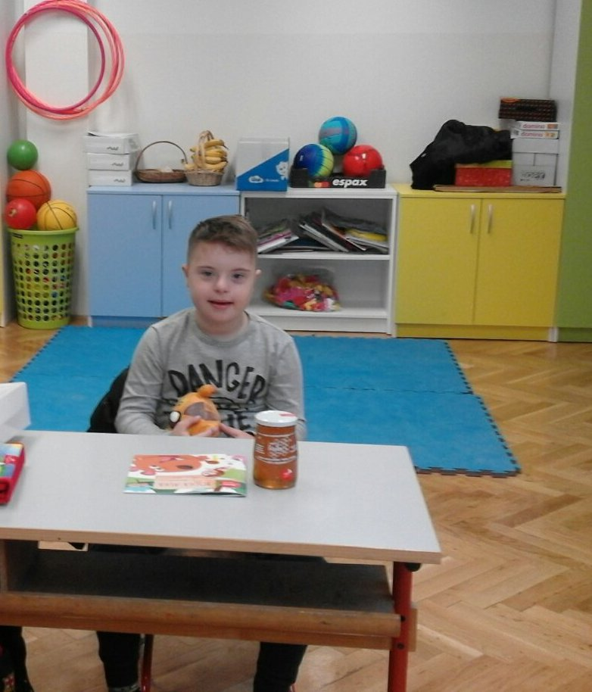
Jeste li znali da u našoj školi postoji predivan dječak s jednim kromosomom viška?
Veseo, bezbrižan, zaigran, pun beskrajne ljubavi i topline… To je naš Gabi..
Gabriel Leutar, učenik 2.d razreda.

Slide 10
Gabriel, moj učenik!
Veseo, nasmijan, razigran..
Kada zasvira glazba, odmah ustaje; pleše, pjeva…
S osmijehom na licu svakodnevno pozdravlja mene, svoju učiteljicu…
Voli svoje prijateljice i prijatelje u razredu, rado se s njima igra i uči…
Eto, to je Gabriel, moj veseli učenik!
učiteljica Višnja Vid
On nas uči da život shvaćamo jednostavno…kod njega nema kalkuliranja, njega vodi srce..
On je moje otkriće! Jako me veseli rad s njim..
Renata Grgas, pomoćnik u nastavi

Slide 11
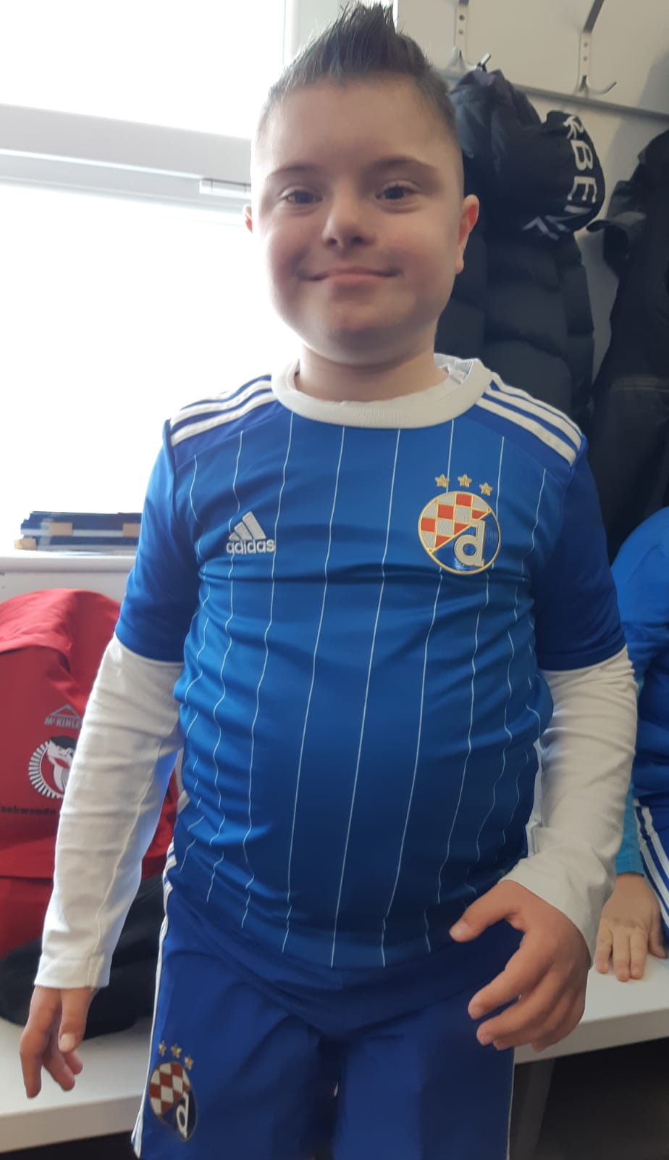
Imati Downov sindrom , ne znači da se ne znam ponašati…
To znači da mi se ponekad teško ponašati onako kako svi drugi misle da bih trebao…
Imati Downov sindrom, ne znači da se ne mogu sjećati…
Ali znači da se možda ne sjećam baš svega što ti radiš…
Imati Downov sindrom, ne znači da su moja sreća i udobnost manje važni od tvoje...
Ali to znači, da se ono što trebam i vjerujem da je važno ponekad može razlikovati od onoga u što ti vjeruješ...
Imati Downov sindrom ne znači da sam glup, ali znači da ponekad možda i ne razumijem potpuno.
Imati Downov sindrom znači da sam predivan i jedinstven dječak!

Slide 12
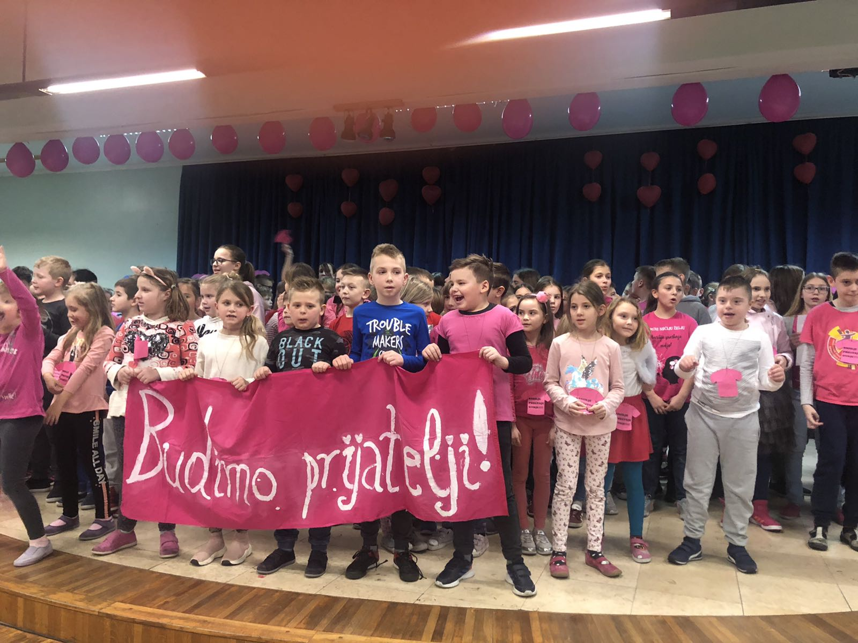
RAZLIČITOST NIJE NIKAKVA PREPREKA ZA PRIHVAĆANJE, ZAJEDNIŠTVO I PRIJATELJSTVO!

Slide 13
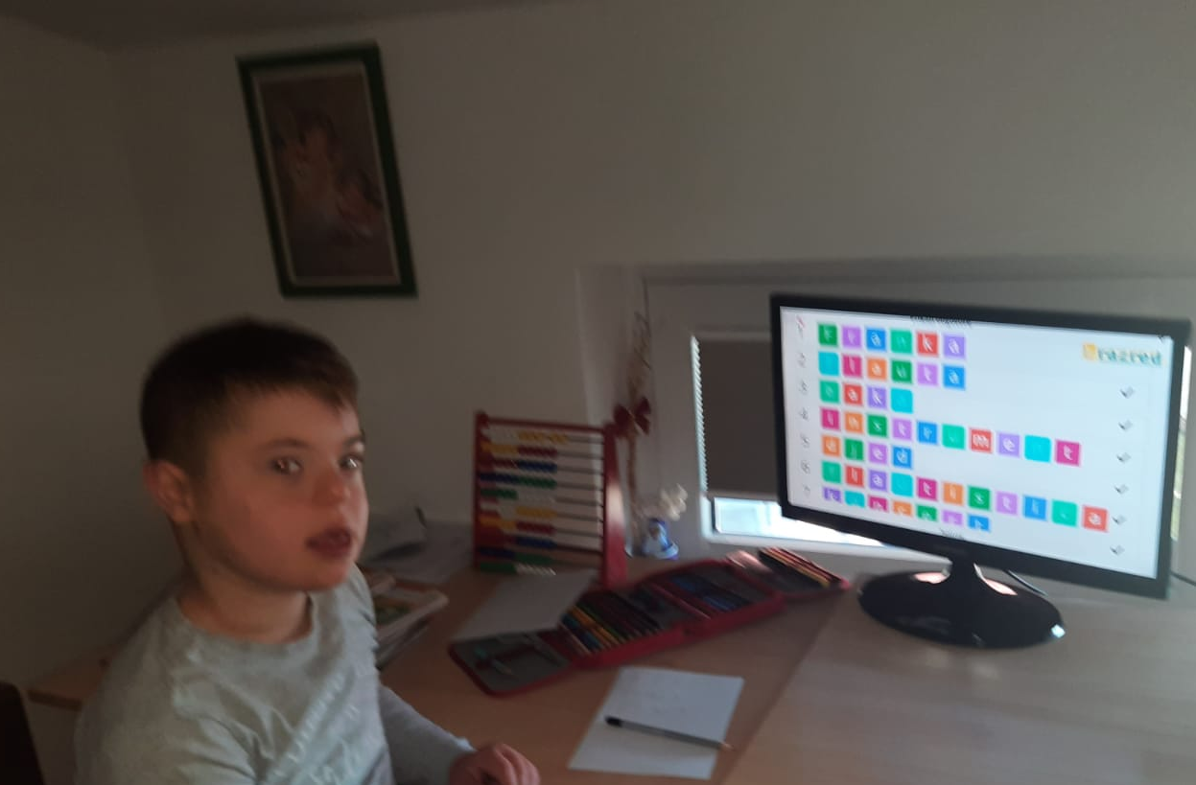
ONO ŠTO TE ČINI RAZLIČITIM,
ČINI TE PREDIVNIM!

Slide 14
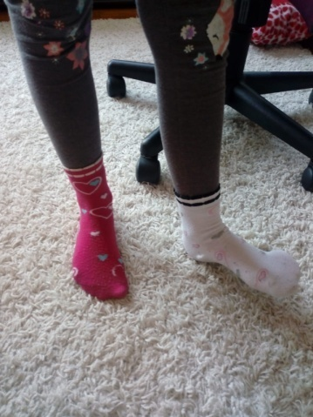
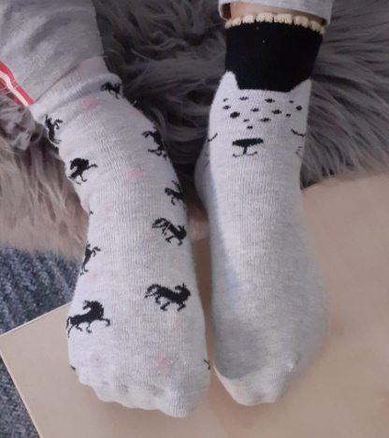
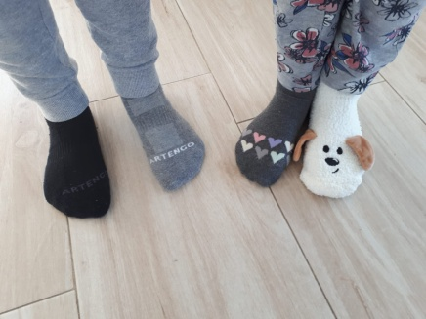
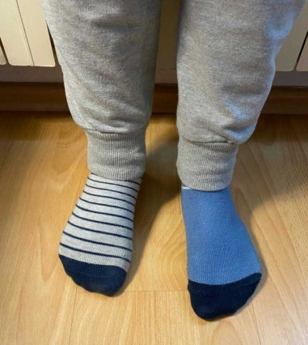
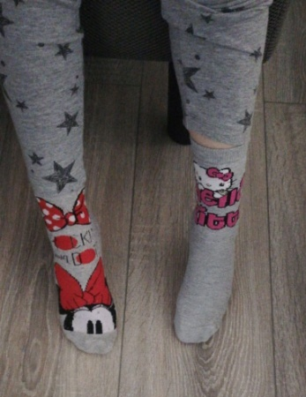
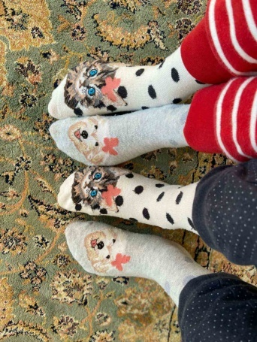
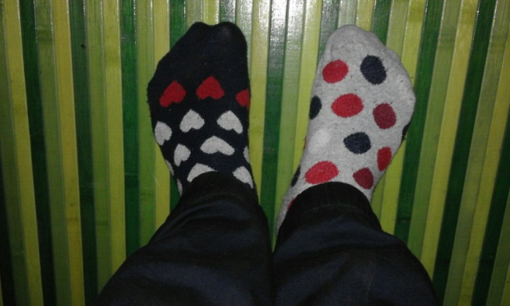
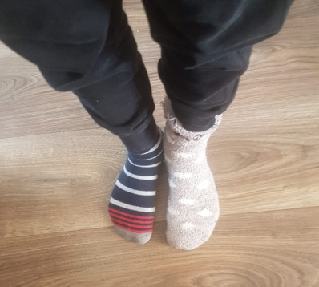
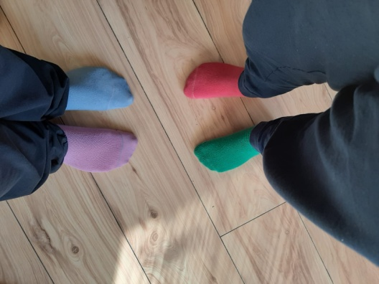
ZAJEDNO U ŠARENIM ČARAPICAMA KORAČAMO U BOLJU BUDUĆNOST!

